Slide 1
STEM genijalci Primijenjena matematika podržana računalom
Prof.dr.sc. Vesna Županović
Zavod za primijenjenu matematiku
Fakultet elektrotehnike i računarstva
Sveučilište u Zagrebu
Hrvatsko matematičko društvo
Dani otvorenih vrata udruga 2017.

Slide 2
Cilj projekta
Projekt pridonosi povećanju broja učenika koji upisuju STEM studijske programe
Povećanju njihovog uspjeha na studiju kroz stjecanje dodatnih kompetencija iz STEM i ICT područja
Kroz projekt će se unaprijediti kompetencije učenika te nastavnika i pedagoga djelatnika partnerskih institucija
Unaprijediti će se i materijalni kapaciteti kroz opremanje praktikuma

Slide 3
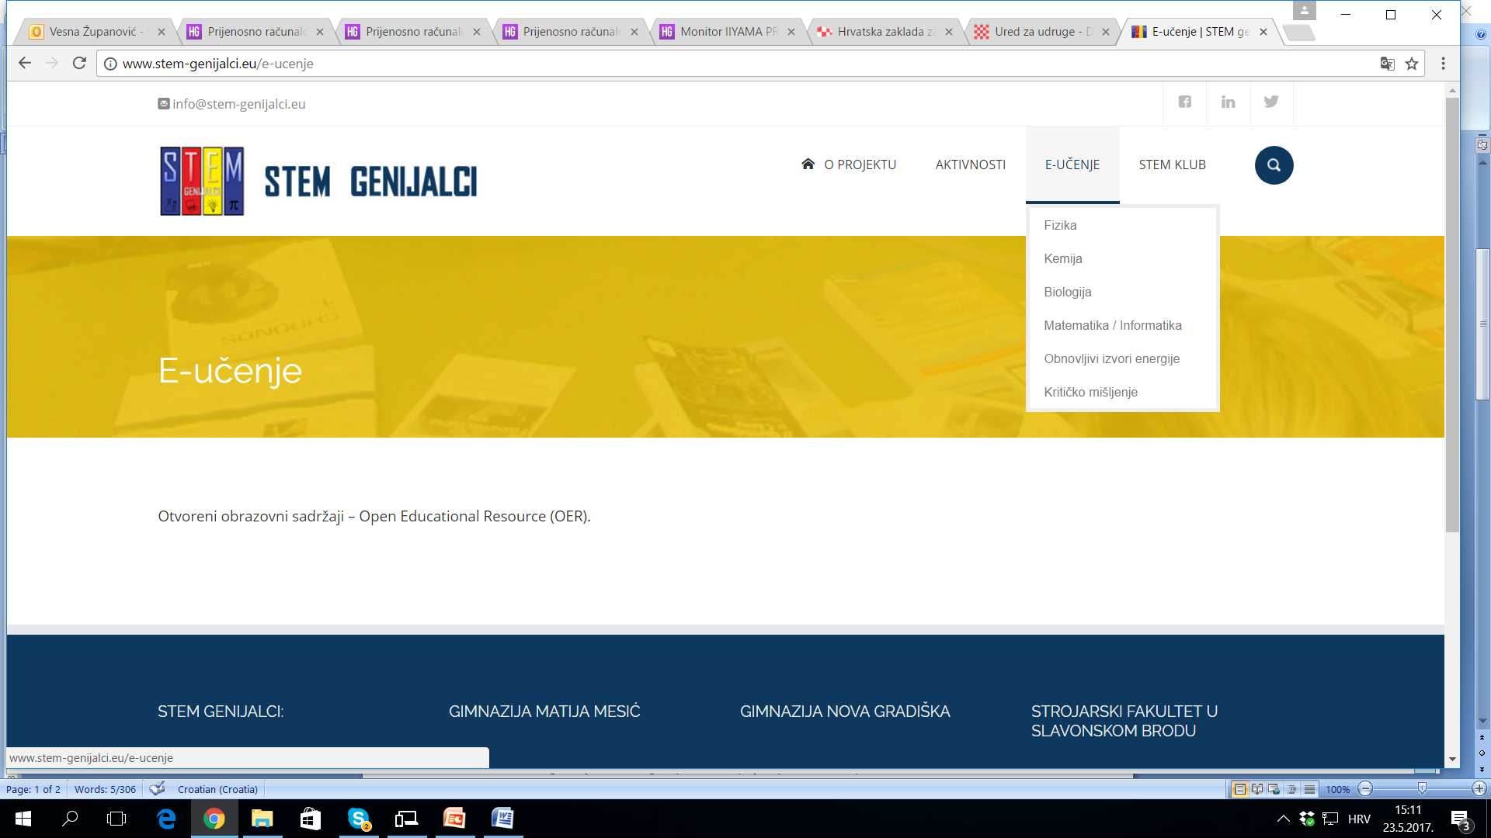

Slide 4
Analiza i izrada kurikuluma i priručnika iz matematike-informatike
Vesna Županović, Kristina Šorić, Lahorija Bistričić, Petra Vidović
Analiza postojećeg kurikuluma iz područja matematike
Izrada fakultativnog interdisciplinarnog kurikuluma iz područja matematike-informatike prema metodologiji HKO-a
Izrada priručnika za nastavnike za fakultativni interdisciplinarni kurikulum iz područja matematike-informatike
Izrada ulaznih materijala za digitalne sadržaje
1) 4 jednostavne lekcije sa po 20 slajdova,
2) 4 interaktivne lekcije sa po 10 slajdova
3) 3 kviza sa po 25 pitanja i odgovora
Materijali za e-učenje se nalaze na linku http://www.stem-genijalci.eu/matematika-informatika

Slide 6
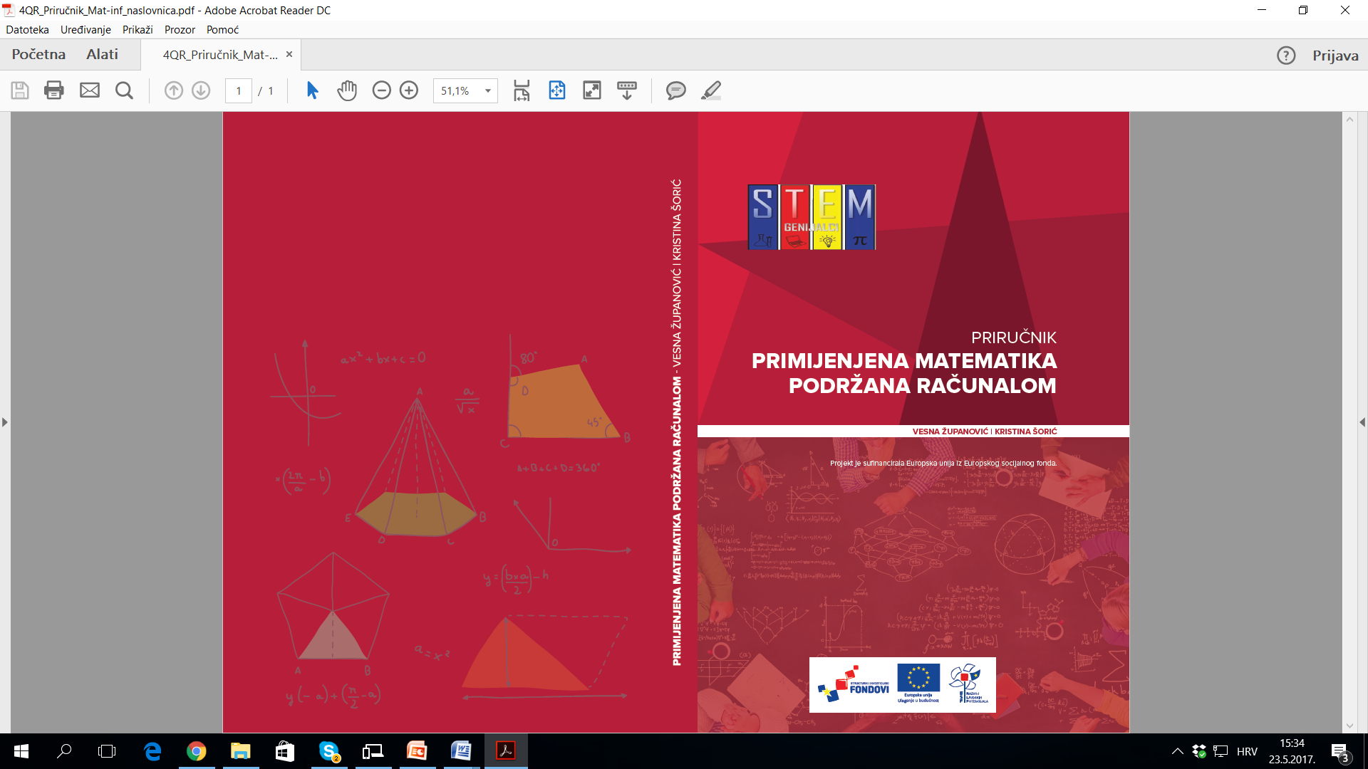

Slide 7
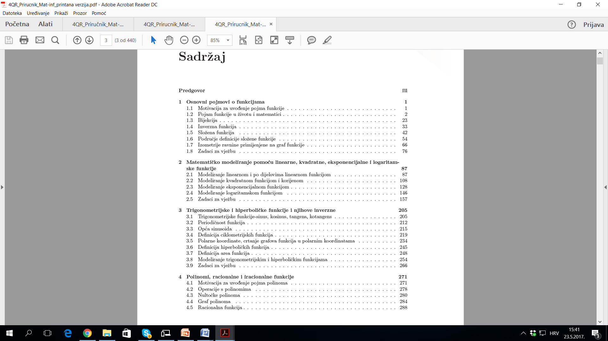

Slide 8
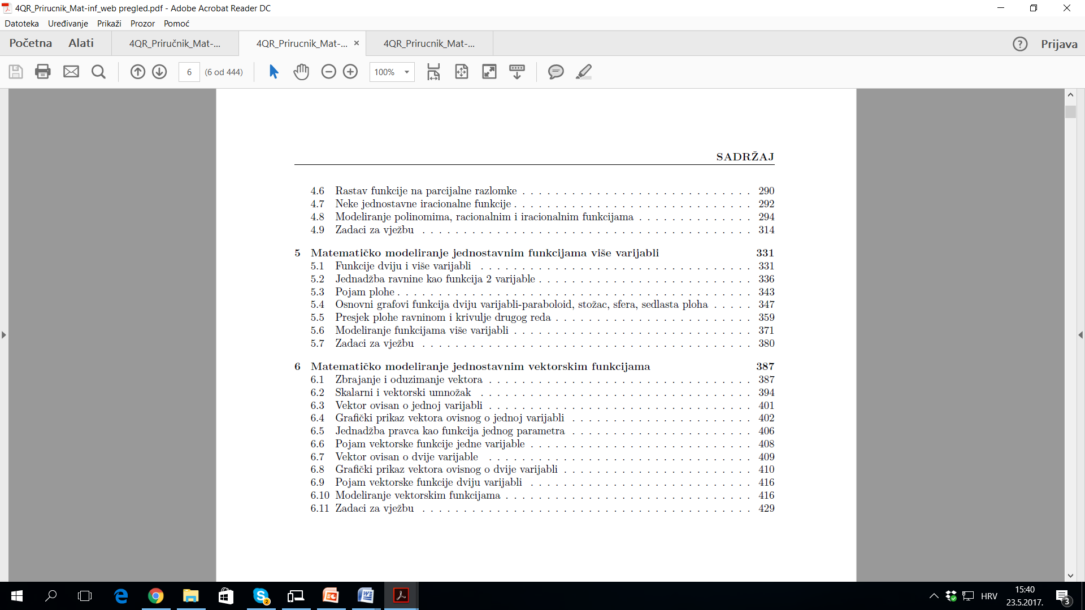

Slide 9
Kome je priručnik namijenjen?
nastavnicima matematike
učenicima trećeg četvrtog razreda srednjih škola
Studentima tehničkih, prirodoslovno-matematičkih i ekonomskih fakulteta

Slide 10
Cilj priručnika
Dobro poznavanje funkcija predstavlja temelj za uvodenje diferencijalnog i računa. Cilj je učenicima olakšati nastavak školovanja.
Priručnik se bavi modeliranjem pomoću funkcija, te sadrži veliki broj primjera iz svakodnevnog života,ekonomije,fizike, kemije i biologije. Cilj je pokazati da je matematika povezana sa stvarnim svijetom.
Problemi se rješavaju pomoću računala, jer se ne smijemo ograničavati samo na probleme koji se mogu riješiti papirom i olovkom. Cilj je uvesti računalno rješavanje problema u nastavu matematike.

Slide 11
Pogledajmo lekciju iz priručnika

